Slide 1
Transparência na Administração Pública
e
Proteção de Dados Pessoais
Flávia Lefèvre Guimarães – 3 de setembro de 2019
flavialefevre@yahoo.com.br
www.flavialefevre.com.br

Slide 2
Privacidade, Liberdade e Justiça Social
Axel Honneth nos propõe que existem duas esferas garantidoras de liberdade nos ordenamentos jurídicos modernos: a da autonomia privada e a da autonomia coletiva, que se constitui por atitudes, práticas e convicções democráticas que servem de base para orientar a atualização conjunta dos direitos pelos poderes públicos e de suas práticas.
Propõe ainda que a liberdade jurídica deve estar revestida de um sentido ético que a legitime, com o objetivo de que se possa alcançar algum grau de justiça social.
Nessa perspectiva, olhando para a revolução das tecnologias de comunicação, ganham importância os direitos que propiciam poder aos cidadãos sobre seus dados pessoais, diante do impacto que o uso das informações pessoais por governos e setor privado tem sobre a liberdade e equilíbrio nas relações jurídicas. (O Direito da Liberdade)

Slide 3
Inteligência Artificial
Utilização de algoritmos para processos decisórios
Os sistemas são programados e alimentados por humanos e, consequentemente pelos valores de quem os programa.
Risco de vieses decorrentes dos critérios adotados para escolha dos dados que alimentarão o sistema
Aprendizado de máquina (machine learning) – autonomia dos algoritmos / imprevisibilidade
Cathy O’Neil - Weapons of Math Destruction: How Big Data Increases Inequality and Threatens Democracy - set 2016

Slide 4
Stephen Hawking
“A inteligência artificial pode ser a melhor ou a pior coisa que já aconteceu para a humanidade”
“Não podemos prever o que seremos capazes de alcançar quando o nosso próprio intelecto for ampliado pela inteligência artificial. Talvez com essa revolução tecnológica possamos reduzir parte dos danos feitos à natureza, erradicar doenças e a pobreza”, afirmou Hawking por teleconferência na abertura do Web Summit, maior conferência de tecnologia da Europa, em novembro de 2017, em Lisboa. “Todos os aspectos de nossas vidas serão transformados. A inteligência artificial pode se mostrar a maior invenção da história da civilização ou a pior. Ainda não sabemos se seremos beneficiados ou destruídos por ela”.

Slide 5


European Commission Brussels, 8.4.2019 – COM (2019) 168 final
Building Trust in Human-Centric Artifical Intellingence
Assegurar que o desenvolvimento, a implantação e a utilização de sistemas de IA satisfazem os requisitos para uma IA de confiança: 1) ação e supervisão humanas; 2) solidez técnica e segurança; 3) privacidade e governança sobre os dados; 4) transparência; 5) diversidade, não discriminação e equidade; 6) bem-estar ambiental e social; 7) responsabilização.
Acesso aos dados. Em qualquer organização que trate dados pessoais (independentemente de pertencerem a um utilizador ou a um não utilizador do sistema), devem ser adotados protocolos de governança para o acesso aos dados. Estes protocolos devem indicar quem pode aceder aos dados e em que circunstâncias o pode fazer. O acesso a dados pessoais só deverá ser permitido a pessoal devidamente qualificado, que tenha competência e necessidade de aceder aos mesmos”.
“O objetivo das presentes orientações é promover uma IA de confiança. Uma IA de confiança tem três componentes, que devem ser observadas ao longo de todo o ciclo de vida do sistema:
deve ser Legal, cumprindo toda a legislação e regulamentação aplicáveis;
b) deve ser Ética, garantindo a observância de princípios e valores éticos;
c) deve ser Sólida, tanto do ponto de vista técnico como do ponto de vista social, uma vez que, mesmo com boas intenções, os sistemas de IA podem causar danos não intencionais”.
Partes interessadas Entendemos por partes interessadas todos os que investigam, desenvolvem, concebem, implantam ou utilizam a IA, bem como aqueles que são (direta ou indiretamente) afetados pela IA — incluindo, entre outros, empresas, organizações, investigadores, serviços públicos, instituições, organizações da sociedade civil, governos, reguladores, parceiros sociais, indivíduos, cidadãos, trabalhadores e consumidores.

Slide 6
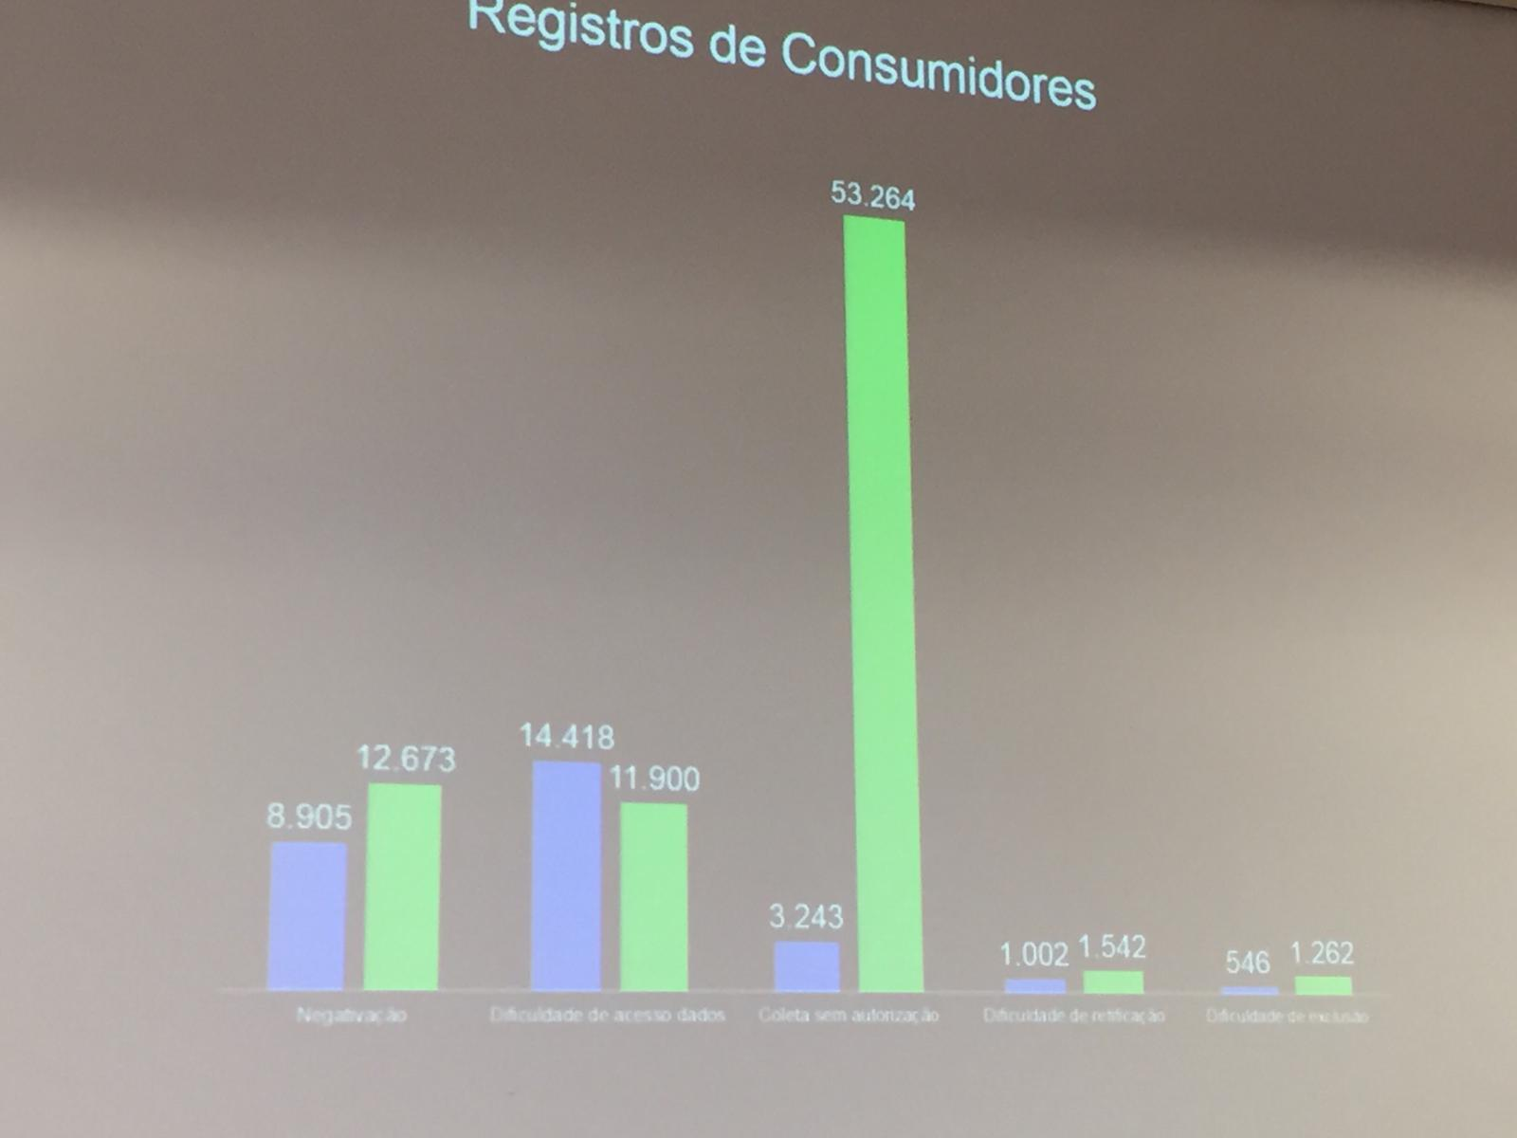
SIndec – Sistema Nacional de Informações de Defesa do Consumidor
Reclamações 2016 / 2017 - coleta de dados pessoais sem autorização

Slide 7
Os debates para aprovação da Lei de Proteção de Dados Pessoais
Os debates e consultas públicas se iniciaram no Departamento de Proteção e Defesa do Consumidor no Ministério da Justiça desde 2010 e a aprovação na lei por consenso tanto na Câmara quanto no Senado se deu por unanimidade.
É o setor público que mais coleta dados pessoais e dados sensíveis a respeito dos cidadãos, o que motivou a sociedade civil a se mobilizar no sentido de que os poderes públicos também estivessem sujeitos às obrigações da lei.
As proteções da Lei também devem valer também para os dados tornados públicos. Ou seja, caso uma informação esteja em um banco de dados público (como o CPF no resultado de um concurso público) ou tenha se tornado disponível por outros meios, seu tratamento não poderia estar dispensado das regras previstas na legislação.

Slide 8
Lei 13.709/2018 - LGPD
Art. 3º Esta Lei aplica-se a qualquer operação de tratamento realizada por pessoa natural ou por pessoa jurídica de direito público ou privado, independentemente do meio, do país de sua sede ou do país onde estejam localizados os dados, desde que:
I - a operação de tratamento seja realizada no território nacional;
II - a atividade de tratamento tenha por objetivo a oferta ou o fornecimento de bens ou serviços ou o tratamento de dados de indivíduos localizados no território nacional; ou
III - os dados pessoais objeto do tratamento tenham sido coletados no território nacional.
§ 1º Consideram-se coletados no território nacional os dados pessoais cujo titular nele se encontre no momento da coleta.
§ 2º Excetua-se do disposto no inciso I deste artigo o tratamento de dados previsto no inciso IV do caput do art. 4º desta Lei.

Slide 9
Lei 13.709/2018 - LGPD
Art. 4º Esta Lei não se aplica ao tratamento de dados pessoais:
I - realizado por pessoa natural para fins exclusivamente particulares e não econômicos;
II - realizado para fins exclusivamente:
a) jornalístico e artísticos; ou
b) acadêmicos, aplicando-se a esta hipótese os arts. 7º e 11 desta Lei;
III - realizado para fins exclusivos de:
a) segurança pública;
b) defesa nacional;
c) segurança do Estado; ou
d) atividades de investigação e repressão de infrações penais; ou
IV - provenientes de fora do território nacional e que não sejam objeto de comunicação, uso compartilhado de dados com agentes de tratamento brasileiros ou objeto de transferência internacional de dados com outro país que não o de proveniência, desde que o país de proveniência proporcione grau de proteção de dados pessoais adequado ao previsto nesta Lei.
§ 1º O tratamento de dados pessoais previsto no inciso III será regido por legislação específica, que deverá prever medidas proporcionais e estritamente necessárias ao atendimento do interesse público, observados o devido processo legal, os princípios gerais de proteção e os direitos do titular previstos nesta Lei.

Slide 10
Lei 13.709/2018 - LGPD
Art. 2º A disciplina da proteção de dados pessoais tem como fundamentos:
I - o respeito à privacidade;
II - a autodeterminação informativa;
III - a liberdade de expressão, de informação, de comunicação e de opinião;
IV - a inviolabilidade da intimidade, da honra e da imagem;
V - o desenvolvimento econômico e tecnológico e a inovação;
VI - a livre iniciativa, a livre concorrência e a defesa do consumidor; e
VII - os direitos humanos, o livre desenvolvimento da personalidade, a dignidade e o exercício da cidadania pelas pessoas naturais.

Slide 11
Lei 13.709/2018 - LGPD
Art. 6º As atividades de tratamento de dados pessoais deverão observar a boa-fé e os seguintes princípios:
I - finalidade: realização do tratamento para propósitos legítimos, específicos, explícitos e informados ao titular, sem possibilidade de tratamento posterior de forma incompatível com essas finalidades;
II - adequação: compatibilidade do tratamento com as finalidades informadas ao titular (...);
III - necessidade: limitação do tratamento ao mínimo necessário para a realização de suas finalidades, com abrangência dos dados pertinentes, proporcionais e não excessivos em relação às finalidades do tratamento de dados;
IV - livre acesso: garantia, aos titulares, de consulta facilitada e gratuita (...);
V - qualidade dos dados: (...);
VI - transparência: garantia, aos titulares, de informações claras, precisas e facilmente acessíveis (...);

Slide 12
Lei 13.709/2018 - LGPD
Art. 6º As atividades de tratamento de dados pessoais deverão observar a boa-fé e os seguintes princípios:
VII - segurança: utilização de medidas técnicas e administrativas aptas a proteger os dados pessoais de acessos não autorizados e de situações acidentais ou ilícitas de destruição, perda, alteração, comunicação ou difusão;
VIII - prevenção: adoção de medidas para prevenir a ocorrência de danos em virtude do tratamento de dados pessoais;
IX - não discriminação: impossibilidade de realização do tratamento para fins discriminatórios ilícitos ou abusivos;
X - responsabilização e prestação de contas: demonstração, pelo agente, da adoção de medidas eficazes e capazes de comprovar a observância e o cumprimento das normas de proteção de dados pessoais e, inclusive, da eficácia dessas medidas.

Slide 13
Lei 13.709/2018 - LGPD
Art. 7º O tratamento de dados pessoais somente poderá ser realizado nas seguintes hipóteses:
I - mediante o fornecimento de consentimento pelo titular;
II - para o cumprimento de obrigação legal ou regulatória pelo controlador;
III - pela administração pública, para o tratamento e uso compartilhado de dados necessários à execução de políticas públicas previstas em leis e regulamentos ou respaldadas em contratos, convênios ou instrumentos congêneres, observadas as disposições do Capítulo IV desta Lei (Tratamento dos Dados Pessoais pelo Poder Público – arts. 23 a 30);
IV - para a realização de estudos por órgão de pesquisa, garantida, sempre que possível, a anonimização dos dados pessoais;
(...)
VI - para o exercício regular de direitos em processo judicial, administrativo ou arbitral, esse último nos termos da Lei nº 9.307, de 23 de setembro de 1996 (Lei de Arbitragem) ;
(...)
IX - quando necessário para atender aos interesses legítimos do controlador ou de terceiro, exceto no caso de prevalecerem direitos e liberdades fundamentais do titular que exijam a proteção dos dados pessoais; ou
(...)

Slide 14
Lei 13.709/2018 - LGPD
Art. 7º O tratamento de dados pessoais somente poderá ser realizado nas seguintes hipóteses:
(...)
§ 3º O tratamento de dados pessoais cujo acesso é público deve considerar a finalidade, a boa-fé e o interesse público que justificaram sua disponibilização.
§ 4º É dispensada a exigência do consentimento previsto no caput deste artigo para os dados tornados manifestamente públicos pelo titular, resguardados os direitos do titular e os princípios previstos nesta Lei.
§ 5º O controlador que obteve o consentimento referido no inciso I do caput deste artigo que necessitar comunicar ou compartilhar dados pessoais com outros controladores deverá obter consentimento específico do titular para esse fim, ressalvadas as hipóteses de dispensa do consentimento previstas nesta Lei.
§ 6º A eventual dispensa da exigência do consentimento não desobriga os agentes de tratamento das demais obrigações previstas nesta Lei, especialmente da observância dos princípios gerais e da garantia dos direitos do titular.
§ 7º O tratamento posterior dos dados pessoais a que se referem os §§ 3º e 4º deste artigo poderá ser realizado para novas finalidades, desde que observados os propósitos legítimos e específicos para o novo tratamento e a preservação dos direitos do titular, assim como os fundamentos e os princípios previstos nesta Lei.

Slide 15
Lei 12.527/2011 - LAI
A Lei de Acesso a Informação, já muito tardiamente se considerarmos o cenário internacional, veio com o objetivo assegurar transparência à Administração Pública, de modo a dar efetividade aos direitos constitucionais de acesso a informação e ao de controle social sobre as atividade do Estado.
O direito de acesso a informação está sujeito também a limites de duas ordens:
Interesse público, tais como:
segurança nacional / investigações criminais / políticas externas (art. 23)
Direitos e interesses privados, tais como:
segredo industrial (art. 21) / tratamento de informações pessoais (art. 31)
IDP CURSOS E PROJETOS LTDA, LAURA SCHERTEL FERREIRA MENDES. Privacidade, proteção de dados e defesa do consumidor - Linhas gerais de um novo direito fundamental . Edição do Kindle.

Slide 16
Lei 12.527/2011 - LAI
Art. 4º Para os efeitos desta Lei, considera-se:
(...)
IV - informação pessoal: aquela relacionada à pessoa natural identificada ou identificável;
V - tratamento da informação: conjunto de ações referentes à produção, recepção, classificação, utilização, acesso, reprodução, transporte, transmissão, distribuição, arquivamento, armazenamento, eliminação, avaliação, destinação ou controle da informação;
Art. 31. O tratamento das informações pessoais deve ser feito de forma transparente e com respeito à intimidade, vida privada, honra e imagem das pessoas, bem como às liberdades e garantias individuais.
§ 1º As informações pessoais, a que se refere este artigo, relativas à intimidade, vida privada, honra e imagem:
I - terão seu acesso restrito, independentemente de classificação de sigilo e pelo prazo máximo de 100 (cem) anos a contar da sua data de produção, a agentes públicos legalmente autorizados e à pessoa a que elas se referirem; e
II - poderão ter autorizada sua divulgação ou acesso por terceiros diante de previsão legal ou consentimento expresso da pessoa a que elas se referirem.
§ 2º Aquele que obtiver acesso às informações de que trata este artigo será responsabilizado por seu uso indevido.

Slide 17
Lei 12.527/2011 - LAI
Art. 31. O tratamento das informações pessoais deve ser feito de forma transparente e com respeito à intimidade, vida privada, honra e imagem das pessoas, bem como às liberdades e garantias individuais.
(...)
§ 3º O consentimento referido no inciso II do § 1º não será exigido quando as informações forem necessárias:
I - à prevenção e diagnóstico médico, quando a pessoa estiver física ou legalmente incapaz, e para utilização única e exclusivamente para o tratamento médico;
II - à realização de estatísticas e pesquisas científicas de evidente interesse público ou geral, previstos em lei, sendo vedada a identificação da pessoa a que as informações se referirem;
III - ao cumprimento de ordem judicial;
IV - à defesa de direitos humanos; ou
V - à proteção do interesse público e geral preponderante.
§ 4º A restrição de acesso à informação relativa à vida privada, honra e imagem de pessoa não poderá ser invocada com o intuito de prejudicar processo de apuração de irregularidades em que o titular das informações estiver envolvido, bem como em ações voltadas para a recuperação de fatos históricos de maior relevância.
§ 5º Regulamento disporá sobre os procedimentos para tratamento de informação pessoal.

Slide 18
Decreto 7.724/2012 – Regulamento LAI
Regulamenta a Lei nº 12.527, de 18 de novembro de 2011, que dispõe sobre o acesso a informações previsto no inciso XXXIII do caput do art. 5º, no inciso II do § 3º do art. 37 e no § 2º do art. 216 da Constituição
Art. 3º Para os efeitos deste Decreto, considera-se:
(...)
V - informação pessoal - informação relacionada à pessoa natural identificada ou identificável, relativa à intimidade, vida privada, honra e imagem;
VI - tratamento da informação - conjunto de ações referentes à produção, recepção, classificação, utilização, acesso, reprodução, transporte, transmissão, distribuição, arquivamento, armazenamento, eliminação, avaliação, destinação ou controle da informação;
Arts. 55 a 62

Slide 19
Vetos - Controvérsias
Os vetos à Lei se concentram em cinco temas:
Decisão Automatizada — § 3° do art. 20; supressão da revisão por pessoa natural
2) Lei de Acesso à informação — inc. IV do art. 23; requerentes da LAI, inclusive as esferas do poder público e pessoas jurídicas de direito privado, deixam de ter seus dados protegidos
3) Encarregado — parágrafo 4° do artigo 41; o encarregado deveria ser um detentor do conhecimento jurídico regulatório
4) Sanções — incs. X, XI e XII, e § 3° e § 6° do artigo 52; mediante infração grave ou reincidente de suas diretrizes, uma instituição poderia ter seus bancos de dados interrompidos por até 6 meses ou suspensos
5) Taxas — inciso V do artigo 55-L.

Slide 20
Vetos - Controvérsias
A ANPD foi criada pela MP 869 como órgão da administração pública federal, integrando a Presidência da República. Ou seja, apesar de o art. 55-B da lei estabelecer que é assegurada a autonomia técnica da ANPD, o certo é que essa autonomia está comprometida pelo fato de que as atribuições regulatórias e fiscalizatórias serão exercidas de acordo com as orientações da Presidência da República, comprometendo-se a eficácia destas atividades, na medida em que são os poderes públicos os maiores coletores de dados pessoais, especialmente dados pessoais sensíveis e que, portanto, devem ser alvo de atenção especial.

